Slide 1
СИНТЕЗ И АНАЛИЗ НА АЛГОРИТМИ
V. АЛГОРИТМИ
ЗА ТЪРСЕНЕ И СОРТИРАНЕ

Slide 2
1. АЛГОРИТМИ ЗА ТЪРСЕНЕ
Алгоритмите за търсене, също както и алгоритмите за сортиране, са най-често срещаните съставни части на системното и потребителското програмно осигуряване.
Търсенето е процес на преглеждане на неподредена или подредена по определен ключ или ключове съвкупност от данни. Търсенето, както и сортирането на данни, може да бъде вътрешно, когато данните са разположени в оперативната памет, и външно, когато данните или част от тях се намира на някакъв външен носител.
Ще разгледаме само алгоритми за вътрешно търсене. Данните в примерите представляват цели числа, организирани в масив, или както е прието да се нарича - в таблица. Таблицата може да бъде подредена или неподредена.
Максималната сложност на алгоритмите за търсене е O(n). Това е очевидно, т. к. максималният брой необходими сравнения е n.

Slide 3
1. АЛГОРИТМИ ЗА ТЪРСЕНЕ
1.1. Линейно (последователно) търсене (Linear Search, Sequential Search)
int seq_search(int a[], int k)
// a[] - неподредена последователност от цели числа
// k - търсената стойност
{ int i=0;
while ((a[i]!=k)&&(i<num))
i++;
//работна променлива-индекс
//num - броят на
//елементите
//елементът е намерен
//елементът не е намерен
if (a[i]==k) return 1; else return 0;
}
Ако търсенето е успешно, средният брой на извършваните сравнения е n/2, ако предположим, че търсеният елемент равновероятно може на се намира на произволно място в масива (n - броят на елементите в масива). В най-лошия случай са необходими n операции за сравнение, ако търсенето е неуспешно.
Максималната сложност на алгоритъма е O(n) в случая, ако търсеният елемент е последен или не е включен в таблицата. Минималната сложност е О(1), ако търсеният елемент е първи в таблицата.

Slide 4
1. АЛГОРИТМИ ЗА ТЪРСЕНЕ
1.2. Линейно (последователно) търсене в подредена таблица (Ordered Table Searching)
Ако таблицата съдържа подредени данни, не е необходимо да се преглежда цялата последователност. Търсенето може да бъде прекратено предварително.
int seq_order_search(int a[], int k)
//a[] – подредена последователност от цели числа
//k - търсената стойност
{ int i=0; //работна променлива-индекс while ((a[i]<k)&&(i<num)) i++; //num - броят на елементите
if (a[i]==k) return 1; else return 0;
//елементът е намерен
//елементът не е намерен
}
5 6 8 9 12 14 17 19 20
Търсенето се прекратява при достигането на търсения елемент или първия по-голям от него, което означава, че елементът не е включен в таблицата. Броят на необходимите сравнения в случай на неуспешно търсене намалява средно до n/2.

Slide 5
1. АЛГОРИТМИ ЗА ТЪРСЕНЕ
1.3. Последователно търсене с преподреждане
Ако разполагаме с предварителна информация
относно вероятността за
достъп до всеки от елементите, бихме могли да ги подредим така, че най- често търсеният да бъде в началото на масива, следващия - непосредствено след него и т. н.
Използването на подобна стратегия е особено ефективно при силно неравномерно разпределение, при което малък брой елементи се търсят с много голяма вероятност.
В случай, че не разполагаме с такава предварителна информация, бихме могли сами да си я получим с помощта на прости статистически наблюдения: достатъчно е към всеки елемент да добавим брояч на достъп до него. При всяко ново търсене ще актуализираме брояча на търсения елемент. Елементите са наредени по своите броячи, така след актуализацията той ще мине по-напред в списъка. Т. к. в списъка може да има многократно дублиране на честотите на достъп, в случай на размяна се налага съответно сравнение и със съседните елементи, докато се намери точната позиция, съответстваща на новата честота на елемента. Реорганизацията става за време, пропорционално на n, като в най-лошия случай може да се наложи последния елемент в масива да стане първи, разменяйки се последователно с всички преди него.

Slide 6
1. АЛГОРИТМИ ЗА ТЪРСЕНЕ
1.3. Последователно търсене с преподреждане
Предложената схема с поддържане на броячи е доста тромава и изисква допълнителна памет от порядъка на n,но тя би могла да се оптимизира. В този случай се оказва изключително ефективно прилагането на една проста стратегия за реорганизация, не изискваща поддържане на броячи и водене на статистика. Вместо това, при всяко успешно търсене на елемент той се поставя в началото на масива.
Тази стратегия не гарантира оптимално подреждане на елементите съгласно честотата им на достъп, но е лесна за поддържане и достатъчно ефективна. Реорганизацията на масива става сравнително бързо. Колкото по-често е осъществяван достъп до даден елемент, с толкова по-голяма вероятност той ще се намира сред първите елементи на масива:
int search_reordering(int a[], int k)
{
int rab, i=0;
while ((a[i]!=k)&&(i<num)) i++; if (a[i]==k)
{rab=a[0]; a[0]=a[i]; a[i]=rab; return 1;} else return 0;
}

Slide 7
1. АЛГОРИТМИ ЗА ТЪРСЕНЕ
1.4. Търсене със стъпка. Квадратично търсене
Ако се сравнят първите два алгоритъма за търсене (последователно търсене и последователно търсене в подреден масив/таблица), то може да се каже, че вторият алгоритъм не използва достатъчно пълноценно наредбата на елементите. Тази грешка може да се поправи по следния начин: избера се стъпка k и последователно се извършва проверка дали търсеният елемент е по-голям от първия елемент в масива, от (k +1)-ия елемент, от (2k +1)-ия елемент, от (3k +1)-ия елемент и т. н. Процесът приключва при достигане на елемент, по-голям или равен на търсения x, или на края на масива.
Така описаният алгоритъм се нарича търсене със стъпка. При достигане до елемент, по-голям от x може да се използва последователно търсене в интервала, определен от последните две проби. В случай, че се излезе извън масива, може да се използвае последователно търсене от предишната проба до края на масива. Подобен подход води до силно съкращаване на броя на елементите, които се преглеждат от последователно търсене. Изложеният метод е обобщение на линейното търсене (k=1):
a[1] a[2] a[3] … a[k+1] ... a[2k+1] … a[n]

Slide 8
1. АЛГОРИТМИ ЗА ТЪРСЕНЕ
В описания горе метод търсенето започва от първия елемент (или a[1]). Доказано е, че този избор, както и a[n], е лош, понеже носи минимална информация. Много по-удачно е да се започне направо с a[k].
Каква е ефективността на описания метод при фиксирано k и кой е най- лошия случай?
Линейното търсене има еднаква цена за всички интервали от вида [a[i*k+1], a[(i+1)*k]], тъй като се извършва върху еднакъв брой елементи. Изключение може да прави единствено последния интервал, който евентуално може да съдържа по-малко от k елементи.
В най-лошия случай търсения елемент е в последния интервал, което означава, че ще бъдат необходими [n/k] сравнения, за да се определи нужния ни интервал, в който да се приложи линейното търсене. Към тях следва да се добави дължината на интервала, която при n, кратно на k, е k- 1.
Оттук следва, че в най-лошия случай при търсене със стъпка k се извършват не повече от [n/k] + k - 1 сравнения.

Slide 9
1. АЛГОРИТМИ ЗА ТЪРСЕНЕ
Примерна реализация на описания алгоритъм: unsigned seq_search(unsigned lf, unsigned rt, int key)
{ while (lf<=rt)
if (a[lf++]==key]) // a[lf]==key
return lf-1; return -1;
//елементът е намерен
// елементът не е намерен
}
unsigned jmp_search(int key, unsigned step)
{ unsigned ind;
for (ind=0; ind<n&&a[ind]<key; ind+=step); //ind=ind+step;
return seq_search(ind+1<step ? 0 : ind+1- step, n<ind ? n: ind, key);
} 5 6 8 10 12 14 17 19 20
Максимален брой сравнения при различни стойности на n и k:
n/k | 1 | 2 | 3 | 4 | 5 | 6 | 7 | 8
1 | 1
2 | 2 | 2
3 | 3 | 2 | 3
4 | 4 | 3 | 3 | 4
5 | 5 | 3 | 3 | 4 | 5
6 | 6 | 4 | 4 | 4 | 5 | 6
7 | 7 | 4 | 4 | 4 | 5 | 6 | 7
8 | 8 | 5 | 4 | 5 | 5 | 6 | 7 | 8

Slide 10
1. АЛГОРИТМИ ЗА ТЪРСЕНЕ
1.5. Двоично търсене (Binary Search, Logarithmic Search)
В случай на голям брой елементи и голям брой търсения е удобно използването на двоично търсене. Двоичното търсене е още един добър пример на принципа "разделяй и владей". Обикновено се прилага към подреден масив/таблица. Методът е рекурсивен! Търсената стойност k се сравнява с ключа на средния елемент в таблицата. Ако елементът е по- голям, търсенето продължава в дясната част от таблицата, в противен случай - в лявата. При съвпадение търсенето се прекратява. На всяка стъпка размерът на полето за търсене се съкращава приблизително двойно:
int Bin_search(int a[], int lf, int rt, int k)
// a[] - подредена последователност от num цели числа
// k - търсената стойност
// lf - left - лявата граница на индекса
// rt - right - дясната граница на индекса
// Обръщението към функцията изглежда така:
// Bin_search(a,0,num,k)
{ if (lf>rt) return 0; int m=(lf+rt)/2; if (a[m]==k) return a[m];
if(a[m]>k) return Bin_search(a, lf, m-1, k); else return Bin_search(a, m+1, rt, k);
}

Slide 11
1. АЛГОРИТМИ ЗА ТЪРСЕНЕ
Алгоритъмът предполага максимум [log₂n] +1 сравнения. Сложността на алгоритъма е O(log₂n).
Основният недостатък на двоичното търсене е тежката операция деление, извършвана на всяка стъпка от изпълнението на алгоритъма.
Реализацията му на С/С++ позволява да се избегне тази операция, като делението на 2 се извършва с изместване на делимото с една позиция надясно, т. е. редът
int m=(lf+rt)/2;
следва да се замени с:
int m=(lf+rt)>>1;

Slide 12
1. АЛГОРИТМИ ЗА ТЪРСЕНЕ
Описаният процес е рекурсивен. На практика всяка стъпка се разглежда точно един от двата подмасива. Като се вземе това предвид, може да се реализира итеративно решение:
int bin_search (int k)
{
int lf=0, rt=n-1, m; while (lf <=rt)
{
m = (lf + rt)>>1; if (k <a[m])
rt = m - 1;
else if (k>a[m])
lf = m + 1;
else return m; // m - индекс на намерения елемент
}
return (-1); // елементът не е намерен
}

Slide 13
1. АЛГОРИТМИ ЗА ТЪРСЕНЕ
1.7. Интерполационно търсене
Подходът също така представлява модификация на двоичното търсене, при което масивът се дели на две равни части и индексът на сравняваният елемент се изчислява като
m = (lf+rt) / 2 (lf - левия индекс, rt - десния индекс)
или
m = lf + (rt-lf) / 2
Получената формула показва, че следващата позиция на разделяне на интервала се получава, като към началото му добавим половината от дължината му.
Знаейки търсената стойност key, ние можем да потърсим позицията й по следната интерполационна формула:
m = lf + k*(rt - lf), където k = (key - a[lf]) / (a[rt] - a[lf]).
Коефициентът k замества константата 1/2 (в двоичното търсене) и ни дава приблизителната позиция на търсения елемент в разглеждания интервал.
5 6 8 9 12 14 17 19 20

Slide 14
1. АЛГОРИТМИ ЗА ТЪРСЕНЕ
Функция за интерполационно търсене:
int inter_search(int key, int num)
{ unsigned lf, rt, m;
//lf - началния индекс в интервала
//rt - крайния индекс в интервала
//m - индекс на сравнявания елемент
//коефициент lf=0; rt=num-1;
float k;
while (lf<=rt)
{
if (a[rt]==a[lf])
if (a[lf]==key)
return lf; //елементът е намерен else
//елементът не е намерен
return 0;
k=(float) (key-a[lf])/(a[rt]-a[lf]); //коефициент на позицията if (k<0||k>1)
return 0; m=(unsigned)(lf+k*(rt-lf)+0.5); if (key<a[m])
rt=m-1;
else if(key>a[m])
lf=m+1;
else return m;
//елементът не е намерен
//елементът е намерен
}
return 0;
}
//елементът не е намерен

Slide 15
1. АЛГОРИТМИ ЗА ТЪРСЕНЕ
Методът е реализуем, когато ключовите стойности са числа или могат лесно да се интерпретират като такива, така че коефициента k да попада в интервала [0, 1].
Алгоритъмът е добър при равномерно разпределение на стойностите в масива. Тогава интерполационното търсене извършва по-малко от Log₂(log₂n) + 1 сравнения както при успешно, така и при неуспешно търсене. Препоръчва се при големи обеми данни и големи по размер ключове, когато сравненията отнемат много време.

Slide 16
2. АЛГОРИТМИ ЗА СОРТИРАНЕ
2.1. Общи сведения
Сортирането обикновено се разглежда като процес на пренареждане на дадено множество от обекти в определен ред. Целта на сортирането е, по-късно, да се улесни откриването на елементите на сортираното множество. В други случаи то се прилага за подреждането по определен ред на елементи на списък или друга структура.
Обекти за сортиране са телефонни указатели, файлове за подоходни данъци, таблици , библиотеки, речници, складове и почти всичко, в което могат да се търсят и намират обекти.

Slide 17
2. АЛГОРИТМИ ЗА СОРТИРАНЕ
Зависимостта на избора на алгоритъма от структурата на съответните данни, при сортирането е толкова силна, че тя определя класификацията на методите за сортиране. Различават се две категории алгоритми за сортиране:
сортиране на масиви;
сортиране на (последователни) файлове.
Тези две категории често пъти се наричат вътрешно и външно сортиране, защото масивите се запомнят в бързата и с пряк достъп вътрешна памет, а подходящото място на файловете е по-бавната, но с по-голям капацитет външна памет (дискове).

Slide 18
2. АЛГОРИТМИ ЗА СОРТИРАНЕ
Нека са дадени елементите а₁, а₂, ....., а_{n}.
Между тези елементи могат да съществуват подреждане.
отношения на
Числата а₁ и а₂ са свързани с отношение на подреждане а₁ <= а₂, ако се изпълняват следните условия:
Рефлексивност
а₁ <= а₂
Антисиметричност
Ако а₁ <= а₂ и а₂ <= а₁,
то а₁ = а₂.
Транзитивност
Ако а₁ <= а₂ и а₂ <= а₃, То а₁ <= а₃.
Линейност
За произволни а₁ и а₂ е вярно а₁ <= а₂ или а₂ <= а₁.

Slide 19
2. АЛГОРИТМИ ЗА СОРТИРАНЕ
Методите за сортиране, които подреждат елементите на място (без да се използва помощен масив, което е доста неефективно от гледна точка на заеманата памет) могат да се класифицират в три главни категории, в зависимост от залагания в тях метод:
Сортиране чрез селекция:
пряка селекция;
пирамидално сортиране.
Сортиране чрез вмъкване:
пряко вмъкване;
двоично вмъкване;
с намаляваща стъпка (Shell).
Сортиране чрез размяна:
метод на мехурчетата;
чрез клатене (шейкър-сортировка);
бързо сортиране на Hoare.
Простите и очевидните методи имат сложност O(n²), по-ефективните
- O(n*Log₂n).

Slide 20


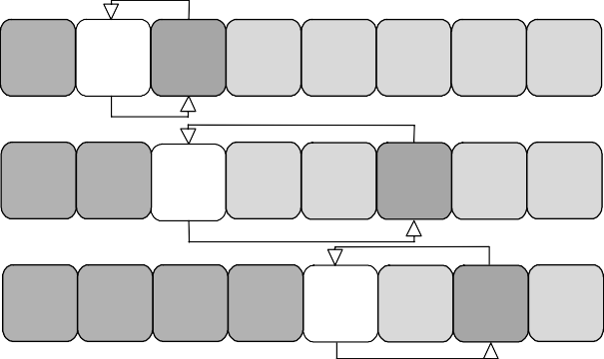
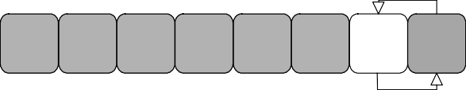

2. АЛГОРИТМИ ЗА СОРТИРАНЕ
2.2. Сортиране чрез пряка
 | 5 | 6 | 2 | 4 | 8 | 3 | 1 | 7
i=0 | 5 | 6 | 2 | 4 | 8 | 3 | 1 | 7
i=1 | 1 | 6 | 2 | 4 | 8 | 3 | 5 | 7
i=2 | 1 | 2 | 6 | 4 | 8 | 3 | 5 | 7
i=4 | 1 | 2 | 3 | 4 | 8 | 6 | 5 | 7
i=6 | 1 | 2 | 3 | 4 | 5 | 6 | 8 | 7
 | 1 | 2 | 3 | 4 | 5 | 6 | 7 | 8
селекция
Методът се базира на
j=6
следния принцип:
намира се елемент с най- малък ключ;
този елемент си разменя мястото с първия елемент а₁.
Тези операции се повтарят с
j=2
j=5
j=6
j=7
останалите n-1 елемента, след това - с останалите n-2
елемента и т.н., докато остане само един елемент – най-
5
Входна последователност
големия.
2
Готова последователност
8
7
Елементи, разменящи местата си

Slide 21
2. АЛГОРИТМИ ЗА СОРТИРАНЕ
Примерна реализация на алгоритъма
void selection_sort (int a[], unsigned n)
{ unsigned i, j; int min
for (i=0; i<n-1; i++)
{ min=I;
for (j=i+1; j<n; j++)
if (a[j] < arr[min])
min=j;
if (min != i)
Swap(arr[i],arr[j]);
}
}

Slide 22
2. АЛГОРИТМИ ЗА СОРТИРАНЕ
Оценка на бързодействието на алгоритъма
При изпълнението на алгоритъма за сортиране чрез пряка селекция се извършват :
N-1 сравнения при определяне на първия най-малък елемент (N е размерност на списъка или едномерния масив);
N-2 сравнения при определяне на втория най-малък елемент;
N-3 - за третия и т.н.
Общият обем на сравненията за такъв алгоритъм се определя по формулата:
(N-1) + (N-2) + (N-3) + ……. + 4 + 3 + 2 + 1 = (N²-N)/2 = N*((N-1)/2),
където (N-1)/2 е средният брой сравнения за 1 итерация на външния цикъл.
Сложността в терминологията на О-нотацията е О(N²).
В този вариант на сортиране броя на сравненията не зависи от техния начален порядък. Минималния брой на разместванията е M_{min}=3(n-1), когато имаме първоначални подредени елементи и приема най-голяма стойност M_{max}=trunc(n2/4)+3(n-1), ако елементите са подредени в обратен ред. Средната стойност М_{ср} на тази величина трудно може да бъде определена, защото зависи от това, на какъв етап от сравненията е намерен най-малкият елемент.

Slide 23
2. АЛГОРИТМИ ЗА СОРТИРАНЕ
2.3. Сортиране чрез пряко вмъкване (Straight insertion sort)
При този метод елементите на масива, подлежащ на сортиране се разделят на две части:
редица на местоназначението a₁, a₂, … , a_{i-1} и
първоначална редица a_{i}, a_{i+1}, …. a_{n}.
При първата стъпка редицата на местоназначението съдържа само един елемент – a₁, a първоначалната редица – всички останали : а₂, а₃, ... а_{n}.
Във всяка стъпка i-ят елемент на първоначалната редица (т.е. текущият първи елемент) се изважда и се премества в редицата на местоназначението, като се вмъква на подходящото място.
Следователно първоначалната редица винаги е задната част на дадения неподреден масив от елементи, докато редицата на местоназначението е текущо сортирана.

Slide 24









2. АЛГОРИТМИ ЗА СОРТИРАНЕ
i=2 5 |  | 6 | 2 |  |  | 4 | 8 | 3 | 1 | 7
 | 5 |  |  |  | 2 | 4 | 8 | 3 | 1 | 7
 |  | 6
 | 5 | 6 |  |  | 2 | 4 | 8 | 3 | 1 | 7
i=3 | 5 | 6 |  |  | 2 | 4 | 8 | 3 | 1 | 7
i=4 | 2 | 5 |  |  | 6 | 4 | 8 | 3 | 1 | 7
i=5 | 2 | 4 |  |  | 5 | 6 | 8 | 3 | 1 | 7
i=6 | 2 | 4 |  |  | 5 | 6 | 8 | 3 | 1 | 7
i=7 | 2 | 3 |  |  | 4 | 5 | 6 | 8 | 1 | 7
i=8 | 1 | 2 |  |  | 3 | 4 | 5 | 6 | 8 | 7
 | 1 | 2 |  |  | 3 | 4 | 5 | 6 | 7 | 8
входна последователност
готова последователност
първи елемент на входната последователност

Slide 25
2. АЛГОРИТМИ ЗА СОРТИРАНЕ
Примерна рекурсивна реализация на алгоритъма
void ins_r(int a[], int i)
{
int rab, j; j=i-1;
while ((j>=0)&&(a[j]>a[j+1]))
{
rab=a[j]; a[j]=a[j+1];
a[j+1]=rab; j--;
}
if (i<num-1) ins_r(a, i+1);
}
Методът е устойчив. Ефективен е, когато масивът е частично подреден. Препоръчва се при сравнително малки n. Сложността на метода се оценява като O(n²).

Slide 26
2. АЛГОРИТМИ ЗА СОРТИРАНЕ
2.4. Сортиране чрез пряка размяна (Bubble sort)
Един от най-добре известните (макар и не най-ефективния) е алгоритъмът за сортиране по метода на пряката размяна, известен още и като метод на мехурчето.
Името му идва от там , че в резултат на последователните размени елементите с по-малки стойности (ако сортираме по възходящ ред), постепенно “изплуват”, подобно на мехурчета въздух в началото на редицата.
Алгоритъм:
Външният цикъл “върви” докато стават размени на елементи.
Вътрешният цикъл e с променлива дължина. Той се скъсява откъм десния край.
По такъв начин след първия for най-отдясно се оказва най-големия елемент. Ако обърнем редицата вертикално, той ще се окаже най- отдолу.
След втория for – на предпоследна позиция се оказва следващия по големина елемент и т.н.

Slide 27
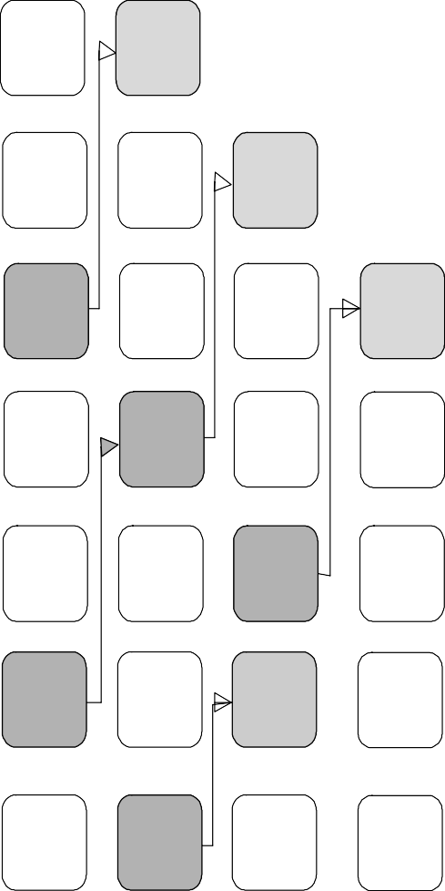
2. АЛГОРИТМИ ЗА СОРТИРАНЕ
 | i=0 j=0 | i=0 j=1 | i=0 j=2 | i=0 j=3 | i=0 j=4 | i=0 j=5 | i=0 j=6
5 | 5 | 5 | 5 | 5 | 5 | 5 | 5
6 | 6 | 2 | 2 | 2 | 2 | 2 | 2
2 | 2 | 6 | 4 | 4 | 4 | 4 | 4
4 | 4 | 4 | 6 | 6 | 6 | 6 | 6
8 | 8 | 8 | 8 | 8 | 3 | 3 | 3
3 | 3 | 3 | 3 | 3 | 8 | 1 | 1
1 | 1 | 1 | 1 | 1 | 1 | 8 | 7
7 | 7 | 7 | 7 | 7 | 7 | 7 | 8

Slide 28
2. АЛГОРИТМИ ЗА СОРТИРАНЕ
i=0 | i=1 | i=2 | i=3 | i=4 | i=5 | i=6 | i=7
5 | 2 | 2 | 2 | 2 | 1 | 1 | 1
2 | 4 | 4 | 3 | 1 | 2 | 2 | 2
4 | 5 | 3 | 1 | 3 | 3 | 3 | 3
6 | 3 | 1 | 4 | 4 | 4 | 4 | 4
3 | 1 | 5 | 5 | 5 | 5 | 5 | 5
1 | 6 | 6 | 6 | 6 | 6 | 6 | 6
7 | 7 | 7 | 7 | 7 | 7 | 7 | 7
8 | 8 | 8 | 8 | 8 | 8 | 8 | 8

Slide 29
2. АЛГОРИТМИ ЗА СОРТИРАНЕ
Примерна реализация на алгоритъма
void Bubblesort1(int a[], int n)
{int r, i, j;
for (i=0; i<n-1; i++) for (j=0; j>=n-i-1; j++)
if (a[j]>a[j+1])
{r=a[j]; a[j]=a[j+1]; a[j+1]=r; }
}
Методът има сложност O(n²). Препоръчва се при сравнително малки
n. Методът може да бъде подобрен чрез въвеждането на допълнителна логическа променлива, която следи за наличието на инверсии, изискващи размяна на съседните елементи в масива. Ако при поредния преглед не е открита нито една инверсия, алгоритъмът завършва своята работа. При такова подобряване в най лошия случай (когато алгоритъмът е на обратно сортиран) би бил със сложност O(n²), а в най добрия случай O(n).

Slide 30
2. АЛГОРИТМИ ЗА СОРТИРАНЕ
2.5. Сортиране чрез разделяне (Бързо сортиране на Хоар, QuickSort)
Целта на подобрението е да се минимизира броя на размените в масива. От сортирането чрез клатене е ясно, че този брой може да бъде намален, ако се разменят първия елемент с последния, втория
- с предпоследния и т.н., сортирайки целия масив за [n/2] размени. Изводът е, че на колкото на по-големи разстояния се извършват размените, толкова е по-голяма тяхната ефективност.
Идеята на алгоритъма, предложен от Хоар, е да се избере някакъв елемент х и да се раздели масива на две части: лява, в която елементите са по-малки от х, и дясна, в която са по-големи.
Положението на х (т. е. индекса му в масива) след преобразуването се фиксира и повече не се променя. Същият алгоритъм се прилага за лявата и дясната части, стеснявайки постепенно границите на разглежданите подмасиви, докато не се достигне до интервали (сегменти), съдържащи единствен елемент. След приключване на работата на алгоритъма масивът е подреден.

Slide 31
2. АЛГОРИТМИ ЗА СОРТИРАНЕ
Да означим с q индекса на х в масива, т.е х =а[q].
a[i]<=x
х a[i]>=x
q-1 q q+1 n-1
0
Нека сортираме подмасива а [L, L+1,…, R] и нека partition() разделя подмасива на две части, извършвайки в него съответните преобразования и връща като резултат q (не търси в масива х, а го определя по определени правила!).
Най-общо, бързото сортиране може да се опише по следния начин: void quicksort (int L, int R)
{ int q;
if (L < R)
{ q=partition(L, R); quicksort(L, q-1); quicksort(q+1, R);
}
}

Slide 32
2. АЛГОРИТМИ ЗА СОРТИРАНЕ
Има два различни подхода за разделяне на масива, т.е. два варианта на partition() .
Вариант 1:
Избира се елемент х(Pivot) , по който се извършва разделянето.
В лявата част на масива трябва да останат елементи, по-малки или равни на х, а в дясната - строго по-големи от х.
Текущия дял от масива a[L, L+1, …, R] се разглежда отляво надясно, като при това в лявата му част се изгражда постоянно разширяваща се област от елементи, по-малки или равни на х .
Десният край на областта се определя от i.
Когато j достигне края R на дяла, i ще сочи границата между двете области.

Slide 33
2. АЛГОРИТМИ ЗА СОРТИРАНЕ
Примерна реализация на Вариант 1.
unsigned partition1 (a[], int L, int R)
{ int pivot = a[R]
Int rab, j, i=L-1;
for (j=L; j<=R-1, j++)
if (a[j]<pivot)
{
i++;
rab=a[i]; a[i]=a[j]; a[j]=rab;
}
}
rab=a[i+1]; a[i+1]=a[R]; a[R]=rab;
Return (i+1);
2 3 8 6 15 17 18 19 21 18 20

Slide 34
a[] = {10, 80, 30, 90, 40, 50, 70}
Indexes: 0 1 2 3 4 5 6
L = 0, R = 6, a[R] = 70 - pivot елемент
Инициализираме индекса i, i = -1
Преминаване на елемените чрез j = L към R-1
j = 0 : Тъй като arr[j] <= pivot, увеличаваме i++ и разменяме a[i] и a[j]
i = 0
a[] = {10, 80, 30, 90, 40, 50, 70} // Няма размяна за i и j понеже те са едни и същи
j = 1 : Тъй като a[j] > pivot, не променяме нищо и продължаваме към следващата итерация
j = 2 : Тъй като a[j] <= pivot, увеличаваме i++ и разменяме a[i] и a[j]
i = 1
a[] = {10, 30, 80, 90, 40, 50, 70} // Разменят се 80 и 30

Slide 35
j = 3 : Тъй като a[j] > pivot, не променяме нищо и продължаваме към следващата итерация
j = 4 : Тъй като a[j] <= pivot, увеличаваме i++ и разменяме a[i] и a[j]
i = 2
a[] = {10, 30, 40, 90, 80, 50, 70} // 80 и 40 се разменят
j = 5 : Тъй като arr[j] <= pivot, увеличаваме i++ и разменяме a[i] и a[j]
i = 3
a[] = {10, 30, 40, 50, 80, 90, 70} // 90 и 50 се разменят
Излизаме от цикъла понеже j в този момент е равно на R-1.
Накрая поставяме pivot елемента на коректната позиция чрез размяната a[i+1] и a[R]
a[] = {10, 30, 40, 50, 70, 90, 80} // 80 и 70 се разменят
Сега 70 е на коректното място. Всички елементи по малки от 70 са преди него, и всички по големи от 70 са след него.

Slide 36
2. АЛГОРИТМИ ЗА СОРТИРАНЕ
Вариант 2:
Използват се два индекса - j и i, показващи границите на две непрекъснато разширяващи се области от двата края към центъра.
На всяка стъпка на алгоритъма се прави опит за разширяване на лявата област надясно, докато това е възможно, т. е. докато вдясно от нея стои елемент, по-малък или равен на х.
Същото се извършва и за дясната област (двата while-цикъла).
След това се разменят местата на двата елемента-прегради зa лявата и дясната области, които са спрели разширяването им, и процесът се повтаря отначало.
Приключва при “срещане” на двете области, т.е. когато двете им граници се разминат. Индексът i сочи десния край на лявата област, а j - левия край на дясната.

Slide 37
2. АЛГОРИТМИ ЗА СОРТИРАНЕ
Примерна реализация на Вариант 2.
unsigned partition2 (int L, int R)
{ int i, j, x, rab;
i=L; j=R; x=a[L];
do
{ while (x>a[i])
while (x<a[j]) if (i<=j)
i++; //5
j--; //5
{rab=a[i]; a[i]=a[j]; a[j]=rab;}
}
while (i <j); return j;
}
4, 7, 6, 2, 8, 15, 19, 17, 18
Сложността на целия алгоритъм е О(n*log₂n)

Slide 38
2. АЛГОРИТМИ ЗА СОРТИРАНЕ
2.6. Сортиране чрез сливане (MergeSort)
Целта е да се раздели масива на две равни части. Това разделяне се прилага и на получените подмасиви. То продължава докато не се получат подмасиви с по 1 елемент. В Този момент всеки под масив ще е сортиран, защото всеки елемент сам по себе си е сортиран. След като масива бъде разделен до най простата структура от по един елемент, то всеки два съседно подмасиви започват да се сливат в един като се елементите се подреждат при сливането. Така ново получения под масив ще е сортиран. Това сливане продължава докато всички под масиви не се обединят в един. Тогава масива ще е сортиран и алгоритъма приключва

Slide 39
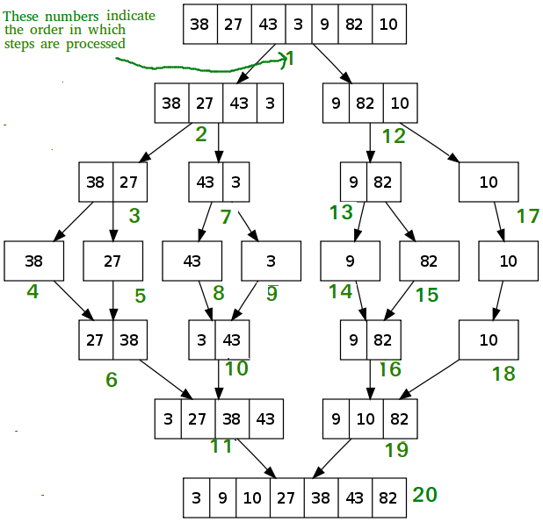
2. АЛГОРИТМИ ЗА СОРТИРАНЕ

Slide 40
2. АЛГОРИТМИ ЗА СОРТИРАНЕ
Псевдо код на функцията MergeSort
MergeSort(arr[], l, r)
If r > l
Намираме средата и разделяме масива на две половини:
middle m = l+ (r-l)/2
2. Извикваме рекурсивно mergeSort за първата половина:
mergeSort(arr, l, m)
3. Извикваме рекурсивно mergeSort за втората половина:
mergeSort(arr, m+1, r)
4. Сливаме двете половини от стъпки 2 и 3:
merge(arr, l, m, r)

Slide 41
2. АЛГОРИТМИ ЗА СОРТИРАНЕ
- Реализация на Merge
void merge(int arr[], int l, int m, int r)
{
int i, j, k;
int n1 = m - l + 1;
int n2 = r - m;
/* Създаваме подмасивите */
int L[n1], R[n2];
/* Попълваме подмасивите*/
for (i = 0; i < n1; i++)
L[i] = arr[l + i];
for (j = 0; j < n2; j++)
R[j] = arr[m + 1 + j];
/* Сливаме подмасивите обратно в един*/
i = 0; // Инициализираме индекс за първия подмасив
j = 0; // Инициализираме индекс за втория подмасив
k = l; // Инициализираме индекс за общия масив
while (i < n1 && j < n2) {
if (L[i] <= R[j]) {
arr[k] = L[i];
i++;
}
else {
arr[k] = R[j];
j++;
}
k++;
}

Slide 42
2. АЛГОРИТМИ ЗА СОРТИРАНЕ
Реализация на функция Merge - Продължение
/* Копираме оставащите елементи от L[], ако условието е изпълнено */
while (i < n1) {
arr[k] = L[i];
i++;
k++;
}
/* Копираме оставащите елементи от R[], ако условието е изпълнено */
while (j < n2) {
arr[k] = R[j];
j++;
k++;
}
}
Това е сравнително бърз алгоритъм и неговата сложност се оценява като подобна на QuickSort а именно О(n*log₂n). Друг подобен алгоритъм с подобна сложност е алгоритъма за пирамидално сортиране наричан още HeapSort. Той ще бъде разгледан на по късен етап.

